Slide 1
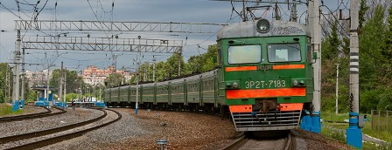
Правила поведения на железной дороге

Slide 2
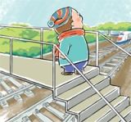
Правила поведения на железной дороге
Переходить железнодорожные пути можно только в установленных местах, пользуясь при этом пешеходными мостами, тоннелями, переездами.

Slide 3
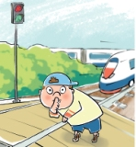
Правила поведения на железной дороге
На станциях, где мостов и тоннелей нет, граждане должны переходить железнодорожные пути по настилам, а также в местах, где установлены указатели «Переход через пути».

Slide 4
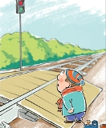
Правила поведения на железной дороге
Запрещается переходить пути на железнодорожных переездах при закрытом шлагбауме или показании красного сигнала светофора переездной сигнализации.

Slide 5
Правила поведения на железной дороге
При переходе через железнодорожные пути необходимо убедиться в отсутствии движущегося поезда, локомотива или вагонов.
Ходить по железнодорожным путям категорически запрещается!

Slide 6
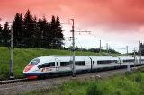
Переходить и перебегать через железнодорожные пути перед близко идущим поездом, если расстояние до него менее 400 м - запрещается.

Slide 7
Категорически запрещается на станциях и перегонах подлезать под вагоны и перелезать через автосцепки для прохода через путь.

Slide 8
Правила поведения на железной дороге
Запрещается проходить вдоль железнодорожных путей ближе 5 метров от крайнего рельса

Slide 9
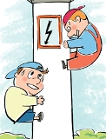
Правила поведения на железной дороге
Запрещается в охранных зонах контактной сети набрасывать на провода контактной сети, опоры и приближать к ним посторонние предметы, а также подниматься на

Slide 10
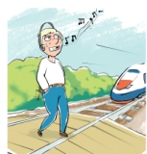
Правила поведения на железной дороге
He использовать наушники и мобильные телефоны при переходе через железнодорожные пути!

Slide 11
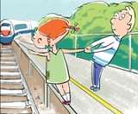
Правила поведения на железной дороге
Не заходи за линию безопасности у края пассажирской платформы!

Slide 12
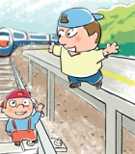
Правила поведения на железной дороге
Не прыгай с пассажирской платформы на железнодорожные пути!

Slide 13
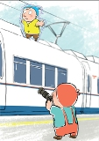
Правила поведения на железной дороге
Не поднимайся на крыши вагонов поездов!

